Slide 1
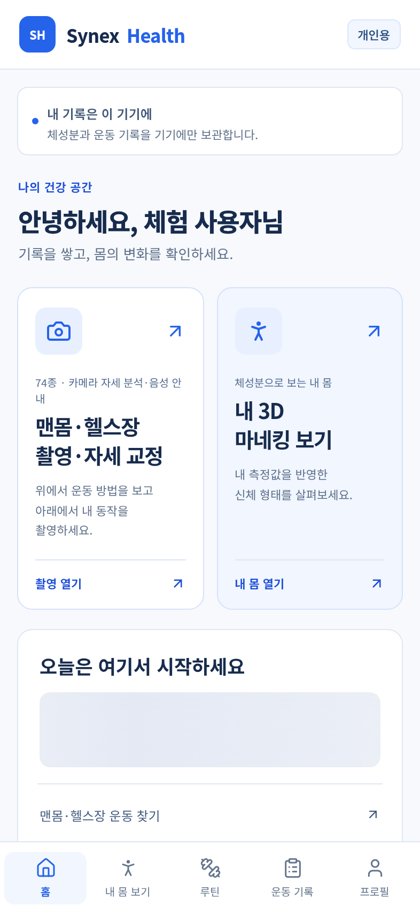
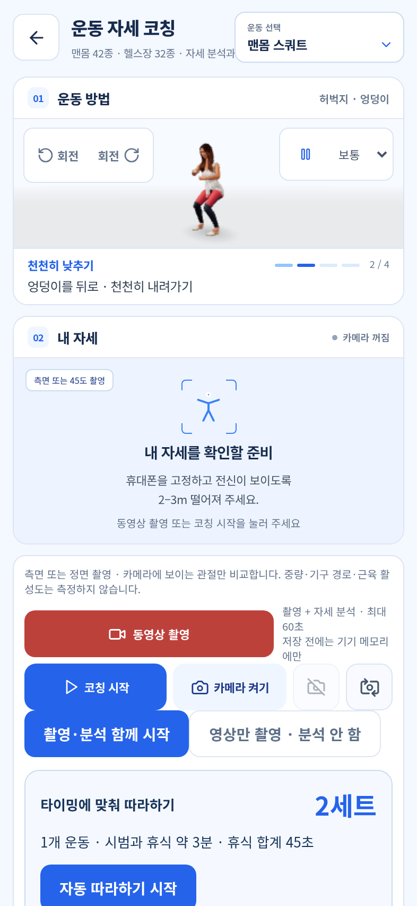
TEAM 0713 · SYNEX HEALTH
0713 / 5 MIN
측정한 내 몸을
오늘의 운동으로
체성분 이해부터 자세 확인·기록·회복까지 이어지는 대학생 운동 코칭
대학생 운동 코칭
제27회 강원특별자치도
대학생 창업경진대회
SYNEX HEALTH · 팀 0713
01 / 08
Notes:
발표 구간 00:00–00:20 / 20초 목표
안녕하십니까. 팀 0713의 Synex Health를 소개합니다. 저희는 체성분 측정 결과를 오늘의 운동 실천으로 연결하는 서비스를 만들고 있습니다. 초기 고객은 혼자 운동을 시작하는 대학생과 대학의 건강관리 프로그램 운영자입니다.
발표자 메모: 실제 말하기 속도에 따라 리허설에서 조정합니다. 계획·가정을 실적으로 바꾸어 읽지 않습니다.
출처: S1 · 대회 모집공고문: 제27회 강원특별자치도 대학생 창업경진대회(2026), 사전발표 5분 / 결선 7분+질의응답 3분, PDF 5·8쪽
사용자 제공 모집공고문
S2 · 제품 구현 범위: Synex Health 소스: docs/POSE_ANALYSIS.md, docs/GYM_RECOVERY.md 및 실제 앱 캡처
https://github.com/hundol047/Synex-Health/tree/feat/routine-conditions-period
S3 · Nike Training Club: 공식 소개: 운동 프로그램, 트레이너 안내, 회복·웰니스 정보
https://www.nike.com/ntc-app
S4 · Hevy: 공식 App Store 소개: 운동 기록, 진행도, 루틴, 휴식 타이머, 개인화 프로그램
https://apps.apple.com/us/app/id1458862350
S5 · Fitbod: 공식 App Store 소개: 목표·장비·수준에 맞춘 운동 계획과 운동 안내
https://apps.apple.com/us/app/id1041517543
S6 · 계획 수치의 성격: 팀 0713 기존 사업계획서의 검증·가격·예산 제안. 계약, 매출, 인터뷰, 정확도 실적으로 사용하지 않습니다.
2026년 11월 1일 작성 기준
S7 · 운동 캐릭터 이미지 출처: Sophia Animated 003 — Renderpeople · CC BY 4.0. 운동 관절·눈꺼풀·UV를 변환하고 머리 윤곽을 다듬었습니다.
https://sketchfab.com/3d-models/dc448c3be0e74f96a55fb475a13433cf

Slide 2
01 · PROBLEM
0713 / 5 MIN
측정 이후의 행동이
가장 어렵습니다
초기 고객 가설: 운동 초보 대학생
결과 이해
자세 확인
지속 실행
골격근량·체지방률을 보고도 다음 행동을 정하기 어렵습니다.
시범은 보이지만 내 자세가 어떻게 다른지 판단하기 어렵습니다.
혼자 운동하고 기록·회복까지 이어가기 어렵습니다.
문제는 고객 검증 가설입니다. 학생 15명 · 센터 담당자 3명 인터뷰를 계획합니다.
SYNEX HEALTH · 팀 0713
02 / 08
Notes:
발표 구간 00:20–01:00 / 40초 목표
체성분을 측정하면 체중과 골격근량, 체지방률을 확인할 수 있습니다. 하지만 운동 초보자에게는 수치 이해, 자세 확인, 지속 실행이라는 세 가지 어려움이 남습니다. 시범 영상을 보더라도 자신의 동작이 어떻게 다른지 판단하기 어렵다는 문제입니다. 저희는 이 문제를 검증할 고객 가설로 두고 있습니다. 학생 15명과 센터 담당자 3명을 인터뷰해 실제 경험과 기존 해결 방법을 확인하고, 가장 중요한 문제에 집중하겠습니다.
발표자 메모: 실제 말하기 속도에 따라 리허설에서 조정합니다. 계획·가정을 실적으로 바꾸어 읽지 않습니다.
출처: S1 · 대회 모집공고문: 제27회 강원특별자치도 대학생 창업경진대회(2026), 사전발표 5분 / 결선 7분+질의응답 3분, PDF 5·8쪽
사용자 제공 모집공고문
S2 · 제품 구현 범위: Synex Health 소스: docs/POSE_ANALYSIS.md, docs/GYM_RECOVERY.md 및 실제 앱 캡처
https://github.com/hundol047/Synex-Health/tree/feat/routine-conditions-period
S3 · Nike Training Club: 공식 소개: 운동 프로그램, 트레이너 안내, 회복·웰니스 정보
https://www.nike.com/ntc-app
S4 · Hevy: 공식 App Store 소개: 운동 기록, 진행도, 루틴, 휴식 타이머, 개인화 프로그램
https://apps.apple.com/us/app/id1458862350
S5 · Fitbod: 공식 App Store 소개: 목표·장비·수준에 맞춘 운동 계획과 운동 안내
https://apps.apple.com/us/app/id1041517543
S6 · 계획 수치의 성격: 팀 0713 기존 사업계획서의 검증·가격·예산 제안. 계약, 매출, 인터뷰, 정확도 실적으로 사용하지 않습니다.
2026년 11월 1일 작성 기준
S7 · 운동 캐릭터 이미지 출처: Sophia Animated 003 — Renderpeople · CC BY 4.0. 운동 관절·눈꺼풀·UV를 변환하고 머리 윤곽을 다듬었습니다.
https://sketchfab.com/3d-models/dc448c3be0e74f96a55fb475a13433cf

Slide 3
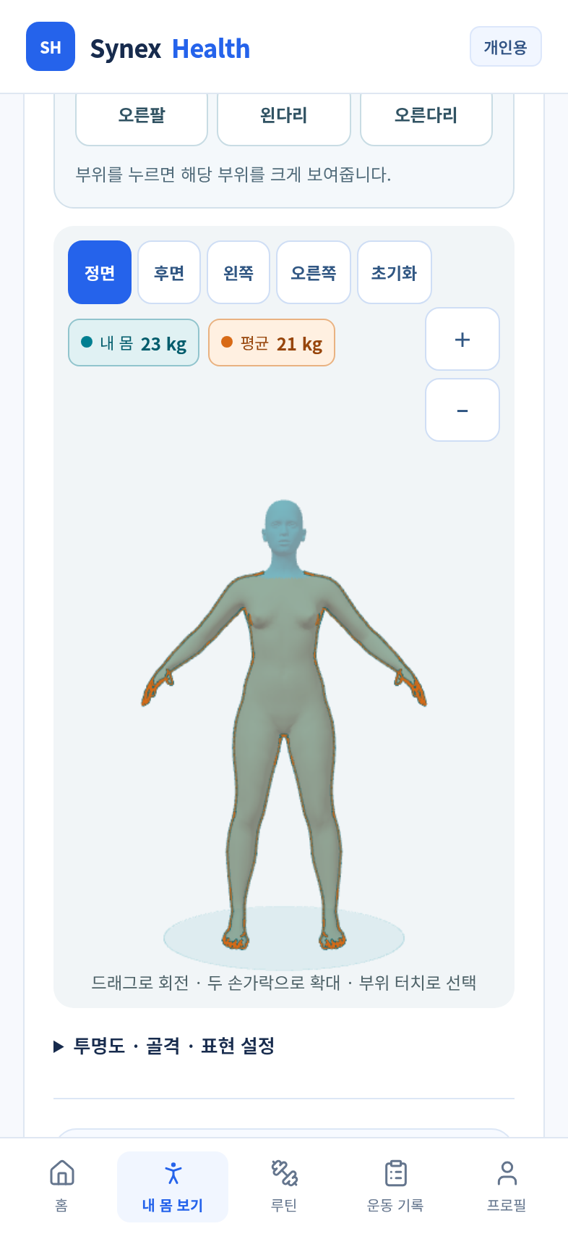
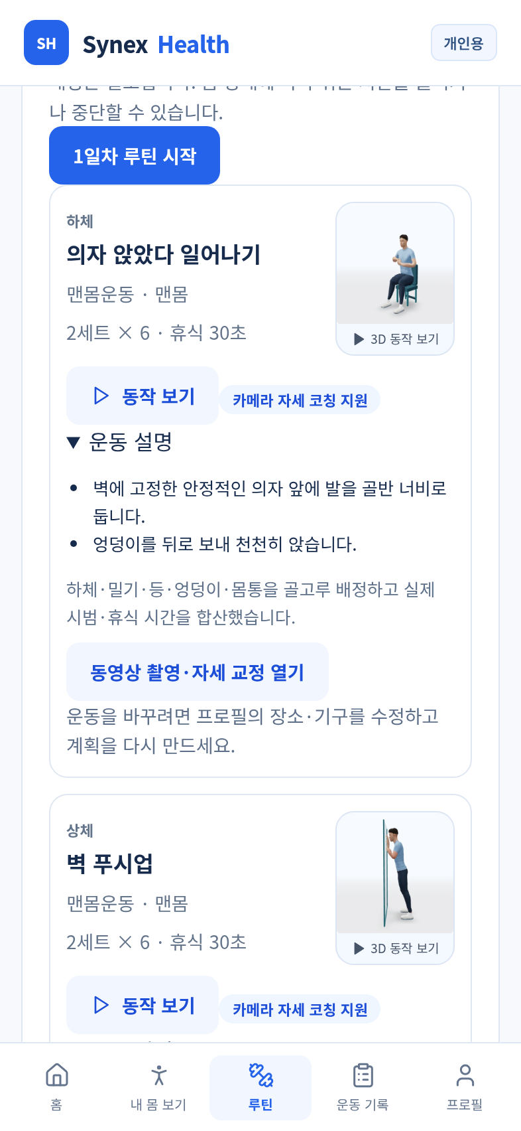
02 · PRODUCT
0713 / 5 MIN
이해하고, 따라 하고,
내 기록으로 남깁니다
01 내 몸 이해
02 수행 확인
03 계획·기록
측정 결과를
실행 가능한 행동으로
연결하는 이용 흐름입니다.
실제 앱 캡처 · 예제 체성분 수치 · 카메라 패널은 권한 요청 전 화면입니다.
SYNEX HEALTH · 팀 0713
03 / 08
Notes:
발표 구간 01:00–01:50 / 50초 목표
Synex Health는 내 몸 이해, 운동 수행, 기록과 회복을 하나의 흐름으로 연결합니다. 체성분 수치를 입력하면 쉬운 설명과 신체 비교를 제공하고, 운동 시범과 카메라를 한 화면에서 볼 수 있습니다. 수행 중에는 관찰 가능한 관절의 위치와 각도를 운동별 조건에 맞춰 비교합니다. 관절이 가려지면 판단을 보류하고, 음성과 자동 재생, 휴식 타이머로 운동 흐름을 이어갑니다. 운동이 끝나면 수행 기록과 추정 칼로리, 회복 스트레칭을 제공합니다. 화면은 실제 시제품 캡처이며 수치는 예제입니다. 3D 신체는 실제 근육 형태를 복원한 결과가 아닌 입력값의 시각화입니다.
발표자 메모: 실제 말하기 속도에 따라 리허설에서 조정합니다. 계획·가정을 실적으로 바꾸어 읽지 않습니다.
출처: S1 · 대회 모집공고문: 제27회 강원특별자치도 대학생 창업경진대회(2026), 사전발표 5분 / 결선 7분+질의응답 3분, PDF 5·8쪽
사용자 제공 모집공고문
S2 · 제품 구현 범위: Synex Health 소스: docs/POSE_ANALYSIS.md, docs/GYM_RECOVERY.md 및 실제 앱 캡처
https://github.com/hundol047/Synex-Health/tree/feat/routine-conditions-period
S3 · Nike Training Club: 공식 소개: 운동 프로그램, 트레이너 안내, 회복·웰니스 정보
https://www.nike.com/ntc-app
S4 · Hevy: 공식 App Store 소개: 운동 기록, 진행도, 루틴, 휴식 타이머, 개인화 프로그램
https://apps.apple.com/us/app/id1458862350
S5 · Fitbod: 공식 App Store 소개: 목표·장비·수준에 맞춘 운동 계획과 운동 안내
https://apps.apple.com/us/app/id1041517543
S6 · 계획 수치의 성격: 팀 0713 기존 사업계획서의 검증·가격·예산 제안. 계약, 매출, 인터뷰, 정확도 실적으로 사용하지 않습니다.
2026년 11월 1일 작성 기준
S7 · 운동 캐릭터 이미지 출처: Sophia Animated 003 — Renderpeople · CC BY 4.0. 운동 관절·눈꺼풀·UV를 변환하고 머리 윤곽을 다듬었습니다.
https://sketchfab.com/3d-models/dc448c3be0e74f96a55fb475a13433cf

Slide 4
03 · DIFFERENTIATION
0713 / 5 MIN
기능의 개수보다
연결되는 경험에 집중합니다
공식 서비스 소개의 중심 기능을 비교했습니다
Nike Training Club
트레이너 안내 · 운동 프로그램 · 회복·웰니스
Hevy
운동 기록 · 진행도 · 루틴·개인화 프로그램
Fitbod
목표·장비·수준에 맞춘 운동 계획
Synex Health
체성분 이해 → 수행 확인 → 기록·회복 → 기관 실증
S3–S5 공식 소개의 중심 기능 비교입니다. 타 서비스의 기능 부재나 독점 기술을 주장하지 않습니다.
SYNEX HEALTH · 팀 0713
04 / 08
Notes:
발표 구간 01:50–02:35 / 45초 목표
기존 서비스도 강점이 있습니다. Nike Training Club은 운동 프로그램과 트레이너 안내, Hevy는 기록과 진행도 및 개인화 프로그램, Fitbod는 목표와 장비에 맞춘 운동 계획을 제공합니다. 저희가 검증하려는 차별점은 대학에서 측정한 몸 상태의 이해와 카메라를 통한 수행 확인, 기록과 회복을 하나의 과정으로 연결하는 경험입니다. 학생이 측정 직후 오늘 할 운동을 찾고 실행하도록 연결하는 것이 핵심입니다. 운동별 검증 자료와 기관 현장 운영 경험을 쌓아 차이를 만들겠습니다.
발표자 메모: 실제 말하기 속도에 따라 리허설에서 조정합니다. 계획·가정을 실적으로 바꾸어 읽지 않습니다.
출처: S1 · 대회 모집공고문: 제27회 강원특별자치도 대학생 창업경진대회(2026), 사전발표 5분 / 결선 7분+질의응답 3분, PDF 5·8쪽
사용자 제공 모집공고문
S2 · 제품 구현 범위: Synex Health 소스: docs/POSE_ANALYSIS.md, docs/GYM_RECOVERY.md 및 실제 앱 캡처
https://github.com/hundol047/Synex-Health/tree/feat/routine-conditions-period
S3 · Nike Training Club: 공식 소개: 운동 프로그램, 트레이너 안내, 회복·웰니스 정보
https://www.nike.com/ntc-app
S4 · Hevy: 공식 App Store 소개: 운동 기록, 진행도, 루틴, 휴식 타이머, 개인화 프로그램
https://apps.apple.com/us/app/id1458862350
S5 · Fitbod: 공식 App Store 소개: 목표·장비·수준에 맞춘 운동 계획과 운동 안내
https://apps.apple.com/us/app/id1041517543
S6 · 계획 수치의 성격: 팀 0713 기존 사업계획서의 검증·가격·예산 제안. 계약, 매출, 인터뷰, 정확도 실적으로 사용하지 않습니다.
2026년 11월 1일 작성 기준
S7 · 운동 캐릭터 이미지 출처: Sophia Animated 003 — Renderpeople · CC BY 4.0. 운동 관절·눈꺼풀·UV를 변환하고 머리 윤곽을 다듬었습니다.
https://sketchfab.com/3d-models/dc448c3be0e74f96a55fb475a13433cf

Slide 5
04 · VALIDATION
0713 / 5 MIN
구현한 범위와
입증할 범위를 구분합니다
74종 운동·30종 스트레칭 콘텐츠 / 우선 실증은 대표 운동 5종
현재 콘텐츠
우선 평가할 운동
평가 참여자 계획
74 + 30
5종
20명
운동 74종
스트레칭 30종
대표 동작부터
실제 영상 검증
전문가 2인의
독립 평가와 비교
오류별 정밀도·재현율 / 잘못된 경고 / 판정 보류 / 기기별 지연
구현 수와 자동 검사 통과는 실제 자세 분석 정확도를 입증하는 수치가 아닙니다.
SYNEX HEALTH · 팀 0713
05 / 08
Notes:
발표 구간 02:35–03:20 / 45초 목표
현재 시제품에는 운동 74종과 스트레칭 30종, 촬영과 관절 기반 피드백이 구현되어 있습니다. 그러나 모든 운동의 정확도가 입증되었다는 뜻은 아닙니다. 대표 운동 5종부터 참여자 20명과 전문가 두 명의 평가로 실제 영상의 오류별 정밀도와 재현율, 잘못된 경고와 판정 보류를 측정하겠습니다. 촬영 각도와 기구 가림, 실기기 지연도 함께 확인하겠습니다. 어디에 힘을 주라는 안내는 운동 설명이며, 근육 활성도나 통증 원인을 카메라로 측정하는 기능은 아닙니다.
발표자 메모: 실제 말하기 속도에 따라 리허설에서 조정합니다. 계획·가정을 실적으로 바꾸어 읽지 않습니다.
출처: S1 · 대회 모집공고문: 제27회 강원특별자치도 대학생 창업경진대회(2026), 사전발표 5분 / 결선 7분+질의응답 3분, PDF 5·8쪽
사용자 제공 모집공고문
S2 · 제품 구현 범위: Synex Health 소스: docs/POSE_ANALYSIS.md, docs/GYM_RECOVERY.md 및 실제 앱 캡처
https://github.com/hundol047/Synex-Health/tree/feat/routine-conditions-period
S3 · Nike Training Club: 공식 소개: 운동 프로그램, 트레이너 안내, 회복·웰니스 정보
https://www.nike.com/ntc-app
S4 · Hevy: 공식 App Store 소개: 운동 기록, 진행도, 루틴, 휴식 타이머, 개인화 프로그램
https://apps.apple.com/us/app/id1458862350
S5 · Fitbod: 공식 App Store 소개: 목표·장비·수준에 맞춘 운동 계획과 운동 안내
https://apps.apple.com/us/app/id1041517543
S6 · 계획 수치의 성격: 팀 0713 기존 사업계획서의 검증·가격·예산 제안. 계약, 매출, 인터뷰, 정확도 실적으로 사용하지 않습니다.
2026년 11월 1일 작성 기준
S7 · 운동 캐릭터 이미지 출처: Sophia Animated 003 — Renderpeople · CC BY 4.0. 운동 관절·눈꺼풀·UV를 변환하고 머리 윤곽을 다듬었습니다.
https://sketchfab.com/3d-models/dc448c3be0e74f96a55fb475a13433cf

Slide 6
05 · BUSINESS MODEL
0713 / 5 MIN
기관 이용료부터
작게 검증합니다
가격·매출은 실적이 아닌 검증용 가정입니다
월 20만 원 × 12개월 가정
기관 이용료 검증 범위
월 10–30만 원
기관 1곳
240만 원
기관 5곳
1,200만 원
이용 규모 · 지원 범위에 따라 협의
초기 검증 예산 제안 500만 원
계약·매출 실적이 아닌 가정입니다. 부가세·비용 차감 전이며 창업자 인건비와 상용 전체 운영비는 별도입니다.
SYNEX HEALTH · 팀 0713
06 / 08
Notes:
발표 구간 03:20–03:55 / 35초 목표
초기 고객은 대학 한 곳의 스포츠센터나 건강관리 프로그램 운영 부서입니다. 학생이 자발적으로 체험하고 기관이 도입을 검토하는 구조입니다. 기관 이용료는 월 10만 원에서 30만 원을 제안해 지불 의향을 확인하겠습니다. 월 20만 원을 가정하면 기관 한 곳의 연 매출은 240만 원입니다. 이는 계약이나 매출 실적이 아닌 검증용 계산입니다. 현재 기관 협약은 없으며 실제 연결에는 기관 승인과 공식 API, 사용자 동의가 필요합니다.
발표자 메모: 실제 말하기 속도에 따라 리허설에서 조정합니다. 계획·가정을 실적으로 바꾸어 읽지 않습니다.
출처: S1 · 대회 모집공고문: 제27회 강원특별자치도 대학생 창업경진대회(2026), 사전발표 5분 / 결선 7분+질의응답 3분, PDF 5·8쪽
사용자 제공 모집공고문
S2 · 제품 구현 범위: Synex Health 소스: docs/POSE_ANALYSIS.md, docs/GYM_RECOVERY.md 및 실제 앱 캡처
https://github.com/hundol047/Synex-Health/tree/feat/routine-conditions-period
S3 · Nike Training Club: 공식 소개: 운동 프로그램, 트레이너 안내, 회복·웰니스 정보
https://www.nike.com/ntc-app
S4 · Hevy: 공식 App Store 소개: 운동 기록, 진행도, 루틴, 휴식 타이머, 개인화 프로그램
https://apps.apple.com/us/app/id1458862350
S5 · Fitbod: 공식 App Store 소개: 목표·장비·수준에 맞춘 운동 계획과 운동 안내
https://apps.apple.com/us/app/id1041517543
S6 · 계획 수치의 성격: 팀 0713 기존 사업계획서의 검증·가격·예산 제안. 계약, 매출, 인터뷰, 정확도 실적으로 사용하지 않습니다.
2026년 11월 1일 작성 기준
S7 · 운동 캐릭터 이미지 출처: Sophia Animated 003 — Renderpeople · CC BY 4.0. 운동 관절·눈꺼풀·UV를 변환하고 머리 윤곽을 다듬었습니다.
https://sketchfab.com/3d-models/dc448c3be0e74f96a55fb475a13433cf

Slide 7
06 · EXECUTION
0713 / 5 MIN
좋아 보이는 기능에서
검증된 사용 경험으로
개발·기획 역할을 중심으로 전문가 평가를 보완합니다
2026.11–12
2026.12–2027.01
2027.02–03
2027.04–06
고객·가격 검증
자세·기기 평가
기관 1곳 실증
유료 도입 검토
학생 15명
담당자 3명
대표 운동 5종
참여자 20명
승인·API 확보 시
4주 체험
이용 지속·운영비
지불 의향 확인
팀 역할 개발·검증 + 기획·고객 조사
보완 계획 운동 전문가 평가 · 계약·개인정보 검토
목표: 첫 운동 완료율 70% / 4주차 재사용률 30%. 현재 성과가 아닌 검증 목표이며 일정은 조건에 따라 조정합니다.
SYNEX HEALTH · 팀 0713
07 / 08
Notes:
발표 구간 03:55–04:35 / 40초 목표
다음 단계는 고객 인터뷰, 대표 운동과 실기기 평가, 기관 한 곳의 4주 실증입니다. 초기 판단 목표는 첫 운동 완료율 70퍼센트와 4주차 재사용률 30퍼센트입니다. 현재 달성한 실적은 아닙니다. 검증 예산은 전문가 검토, 참여자 평가, 테스트 장비와 운영을 합쳐 500만 원을 제안합니다. 이 예산에 창업자 인건비와 상용 운영 전체 비용은 포함되지 않았습니다. 팀은 개발과 기획을 분담하고 운동 전문가와 사업화 멘토링을 통해 부족한 역량을 보완하겠습니다.
발표자 메모: 실제 말하기 속도에 따라 리허설에서 조정합니다. 계획·가정을 실적으로 바꾸어 읽지 않습니다.
출처: S1 · 대회 모집공고문: 제27회 강원특별자치도 대학생 창업경진대회(2026), 사전발표 5분 / 결선 7분+질의응답 3분, PDF 5·8쪽
사용자 제공 모집공고문
S2 · 제품 구현 범위: Synex Health 소스: docs/POSE_ANALYSIS.md, docs/GYM_RECOVERY.md 및 실제 앱 캡처
https://github.com/hundol047/Synex-Health/tree/feat/routine-conditions-period
S3 · Nike Training Club: 공식 소개: 운동 프로그램, 트레이너 안내, 회복·웰니스 정보
https://www.nike.com/ntc-app
S4 · Hevy: 공식 App Store 소개: 운동 기록, 진행도, 루틴, 휴식 타이머, 개인화 프로그램
https://apps.apple.com/us/app/id1458862350
S5 · Fitbod: 공식 App Store 소개: 목표·장비·수준에 맞춘 운동 계획과 운동 안내
https://apps.apple.com/us/app/id1041517543
S6 · 계획 수치의 성격: 팀 0713 기존 사업계획서의 검증·가격·예산 제안. 계약, 매출, 인터뷰, 정확도 실적으로 사용하지 않습니다.
2026년 11월 1일 작성 기준
S7 · 운동 캐릭터 이미지 출처: Sophia Animated 003 — Renderpeople · CC BY 4.0. 운동 관절·눈꺼풀·UV를 변환하고 머리 윤곽을 다듬었습니다.
https://sketchfab.com/3d-models/dc448c3be0e74f96a55fb475a13433cf

Slide 8
TEAM 0713 · NEXT STEP
0713 / 5 MIN
측정으로 끝나지 않도록,
운동으로 이어지도록
첫 실증 파트너 1곳과 검증 가능한 운동 경험을 만들겠습니다.
실증 파트너 1곳
운동 전문가 평가
유료 도입 의향 검증
SYNEX HEALTH · 팀 0713
08 / 08
Notes:
발표 구간 04:35–05:00 / 25초 목표
저희는 측정 결과를 보여주는 데서 끝나지 않고 오늘의 운동으로 연결하고자 합니다. 이번 단계에서는 학생의 반복 사용과 기관의 도입 이유를 현장에서 확인하겠습니다. 첫 실증 파트너 한 곳에서 검증 가능한 운동 경험을 만들겠습니다. 팀 0713입니다. 감사합니다.
발표자 메모: 실제 말하기 속도에 따라 리허설에서 조정합니다. 계획·가정을 실적으로 바꾸어 읽지 않습니다.
출처: S1 · 대회 모집공고문: 제27회 강원특별자치도 대학생 창업경진대회(2026), 사전발표 5분 / 결선 7분+질의응답 3분, PDF 5·8쪽
사용자 제공 모집공고문
S2 · 제품 구현 범위: Synex Health 소스: docs/POSE_ANALYSIS.md, docs/GYM_RECOVERY.md 및 실제 앱 캡처
https://github.com/hundol047/Synex-Health/tree/feat/routine-conditions-period
S3 · Nike Training Club: 공식 소개: 운동 프로그램, 트레이너 안내, 회복·웰니스 정보
https://www.nike.com/ntc-app
S4 · Hevy: 공식 App Store 소개: 운동 기록, 진행도, 루틴, 휴식 타이머, 개인화 프로그램
https://apps.apple.com/us/app/id1458862350
S5 · Fitbod: 공식 App Store 소개: 목표·장비·수준에 맞춘 운동 계획과 운동 안내
https://apps.apple.com/us/app/id1041517543
S6 · 계획 수치의 성격: 팀 0713 기존 사업계획서의 검증·가격·예산 제안. 계약, 매출, 인터뷰, 정확도 실적으로 사용하지 않습니다.
2026년 11월 1일 작성 기준
S7 · 운동 캐릭터 이미지 출처: Sophia Animated 003 — Renderpeople · CC BY 4.0. 운동 관절·눈꺼풀·UV를 변환하고 머리 윤곽을 다듬었습니다.
https://sketchfab.com/3d-models/dc448c3be0e74f96a55fb475a13433cf

